Slide 1
Shin_movie
2023년 03월 31일 금요일 1시 20분
Full stack(풀스택) 웹 개발자 과정 신치윤

Slide 2
INDEX
-계획
1. 주제 및 목적
2. 개발환경 (개발리소스)
3. 작업분할 구조도 (WBS)
4. 작업일정
-분석 및 설계
5. 요구사항 분석
6. 유스케이스 다이어그램(Usecase Diagram)
7. 순차다이어그램 (Sequence Diagram)
8. 기능정의서
9. DB설계(ERD)
-구현 및 테스트
10. Project source Explore
11. UI 시연 및 핵심 기능
12. 차후 개발 내용

Slide 3
1. 주제 및 목적
본 시스템은 영화 관련 정보를 사전에 접할 수 있고, 사용자는 자유롭게 리뷰를 작성 할 수 있으며 , 사용자가 등록한 평점 등의 정보를 공유 할 수 있는 영화 웹 리뷰 서비스 시스템이다. 평점 통계 등을 비롯한 영화의 실제 인기도를 살필 수 있다.
이용자
리뷰 작성은 회원가입을 해야 가능하며, 자유롭게 작성, 댓글도 달수 있다. 평점 등록은 한 회원이 각 영화에 1번만 가능하다. 관리자 심사를 거쳐서 우수한 회원은 전문가등급으로서 리뷰노출을 상단에 보이게하는 우대
관리자
최고 관리자를 기본으로 두고, 최고 관리자를 통해서 관리자 계정 등록, 삭제
관리자는 회원관리, 영화 등록 및 삭제 등의 관리, 공지사항 및 리뷰게시판 관리 등의 기능을 이용

Slide 4
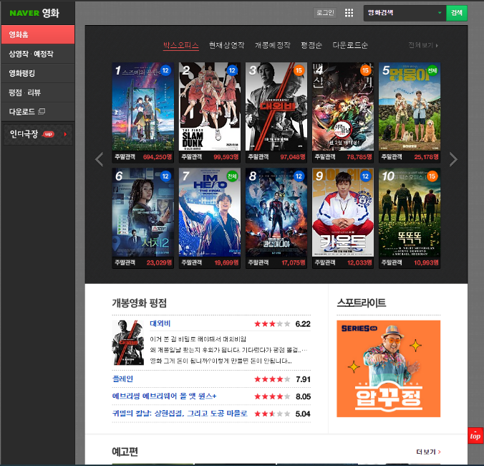
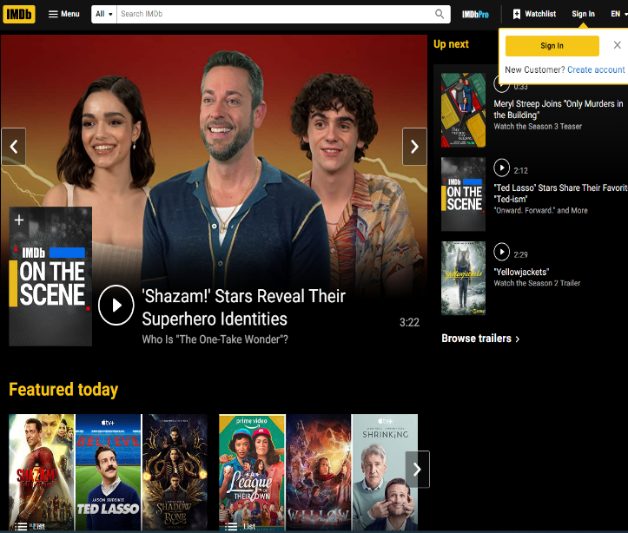
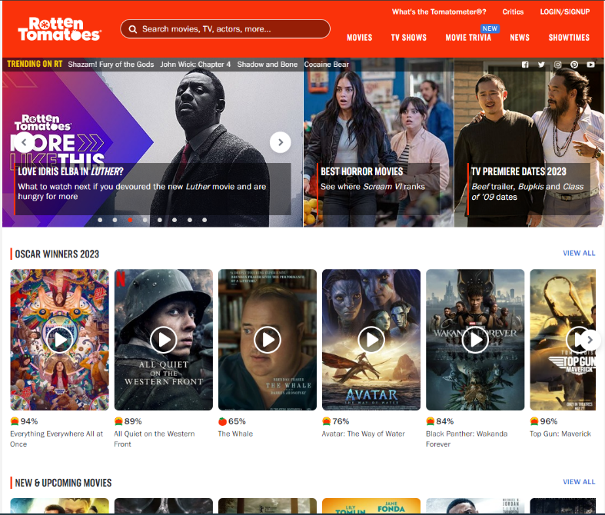
1. 주제 및 목적
1.2 참조
기존에 운용되고 있는 사이트를 참조하였습니다.(네이버 영화,IMDb,로튼토마토)
Shin_movie
(영화 리뷰 사이트)
Notes:
기존에 운용되고 있는 공공도서관 및 대학도서관 웹 페이지 및 도서관 관리 시스템인 KOLAS를 참조

Slide 5
2. 개발환경(resources)
OS | Windows 10 Professional
WAS | Apache Tomcat 9.0.71
DBMS | Oracle XE 11g
Language | Java Platform 8, JSP & Servlet
Model | MVC model (model 2)
WEB | HTML5, CSS/CSS3, JavaScript
Tool | Eclipse IDE for Enterprise Java Developers, eXERD (E-R Modeling Tool)
Open Source | JavaScript jquery-3.4.1, jquery-ui-1.12.1, cos-26Dec2008, React,

Slide 6
3. 작업분할구조도(사용자모드측 WBS)
LAS
회원
가입
회원
관리
로그인
로그아웃
회원
탈퇴
회원
수정
관리자
사용자
영화
검색
상영중
개봉
예정
예고편
리뷰
게시판
평점
리스트
평점
수정
평점
작성
평점
삭제
영화
보기
리뷰
작성
리뷰
수정
리뷰
삭제
리뷰
보기
좋아요
리뷰
댓글
추천
비추천
영화보기에서도
평점등록,리뷰등록가능

Slide 7
3. 작업분할구조도(관리자모드측 WBS)
LAS
로그인
로그아웃
사용자
관리자
관리자
관리
게시판
관리
회원
관리
영화
관리
영화
검색
회원
목록
회원
검색
관리자
등록
관리자
삭제
영화
리스트
글
삭제
글
등록
글
보기
회원
정지
회원
등업
영화
등록
영화
수정
(상영중)
홈
관리
영화
통계
영화
추천

Slide 8
3. 작업분할구조도(관리자모드가 없거나 간단할경우 한 화면에 그린다)

Slide 9
4. Gantt Chart를 이용한 일정관리

Slide 10
5. 요구사항 분석 (회원)

Slide 11
5. 요구사항 분석 (관리자)

Slide 12
5. 요구사항 분석 (이용자 권한)

Slide 13
6. 유스케이스 다이어그램

Slide 14
7. 순차 다이어그램(user mode sequence diagram)

Slide 15
7. 순차 다이어그램 (admin mode sequence diagram)

Slide 16
8. 기능정의서 및 설계 (엑셀)

Slide 17
9. DB 설계 (exERD)

Slide 18
9. 기능정의서

Slide 19
10. Project Source Explorer

Slide 20
11. UI 시연 및 핵심기능 - 메인페이지

Slide 21
11. UI 시연 및 핵심기능 – 관리자 등록 및 삭제

Slide 22
11. UI 시연 및 핵심기능 – 페이지 다 보여주기

Slide 23
12. 차후 개발 내용

Slide 24
마무리

